Slide 1
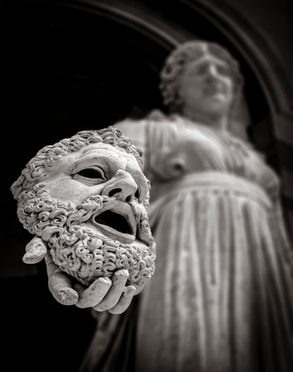
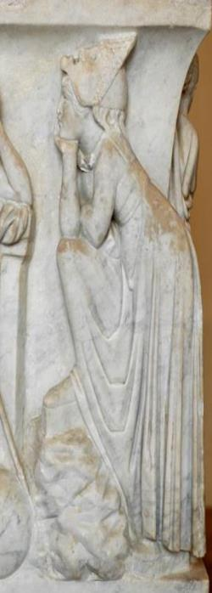
La tragedia greca
Eschilo Le Supplici
Sofocle Le Trachinie
Euripide Le Troiane
Flavia Giontella Beatrice Marsili
Elena Sorgente
Liceo Classico Giulio Cesare - Roma 2ª E - 2017/2018

Slide 2
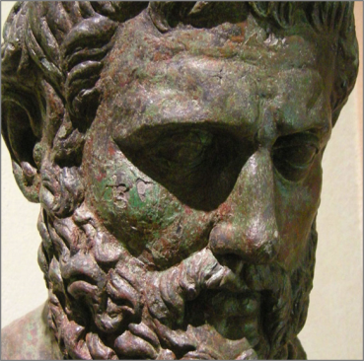
(525 a.C. - 456 a.C. circa)
«Cominciò a scrivere drammi da giovane rivelandosi ben superiore ai suoi predecessori per la poesia, l’apparato scenico, la fastosità coreografica, l’abbigliamento degli attori, la grandiosità del coro…»
Laurent. XXXII, 9, X sec.
Fu inciso sul suo sepolcro:
«Questa tomba della fertile Gela racchiude il corpo di Eschilo ateniese, figlio di Euforione. Il suo valore ben noto potrebbe dirlo il bosco di Maratona e il medo dalla lunga chioma che lo conosce».

Slide 3
Σοφοκλῆς
(496 a.C. - 406 a.C.)
Partecipa con successo alla vita politica ateniese. Fu amico di Pericle con cui fu stratega nella spedizione a Samo.
La sua carriera letteraria fu brillante, vincendo la gara con Eschilo.
La sua ultima opera, Edipo a Colono, contiene il più bel canto alla gloria di Atene.

Slide 4
Εὐριπίδης
(485 a.C. ad Atene – 406 a.C.)
Segnato dalla lunga e rovinosa guerra del Peloponneso i suoi personaggi sono disorientati, instabili.
E’ il più giovane e il più innovatore dei grandi tragediografi ateniesi del 5° sec..
Umanizza gli eroi del mito tradizionale, mostra interesse per il carattere dei personaggi e in particolare delle figure femminili, dibatte sulla scena temi politici, religiosi, filosofici.
Il suo influsso sul teatro posteriore sarà enorme.

Slide 5
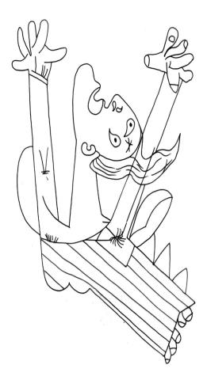
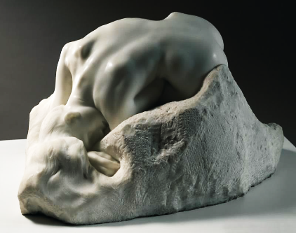
Danao ed Egitto, fratelli, avevano fondato una diarchia. Danao aveva cinquanta figlie, le Danaidi; Egitto aveva imposto la legge che costoro sposassero i cugini Egizi, anch’essi di cinquanta.
Secondo l’oracolo un nipote avrebbe ucciso Danao; allora questi vieta il matrimonio e le Danaidi, rifiutato il matrimonio, fuggono nell’Argolide e supplicano Pelasgo, re di Argo, a concedere loro ospitalità.
Il re è esitante, ma finisce dopo aver consultato il suo popolo, con l’accondiscendere. Mentre le donne intonano un canto di riconoscenza, il messo informa dello sbarco degli Egizi, arrivati per rapire le Danaidi. Pelasgo si oppone e guerra è.
Ἱκέτιδες
La Danaide, Auguste Rodin (1889)
Guernica, part. Picasso (1937)

Slide 6
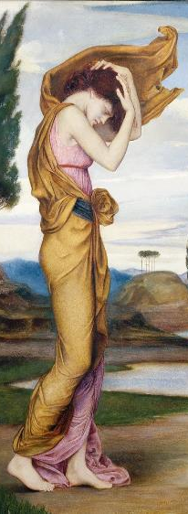
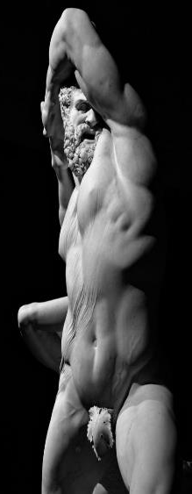
Deianira, col figlio Illo, attende il ritorno di Eracle, suo marito. Sopraggiunge la notizia del ritorno dell'eroe che porta con se una bellissima principessa, Iole, bottino di una guerra che Eracle stesso ha scatenato pur di avere la splendida fanciulla che intende fare sua nuova sposa, ripudiando Deianira.
Tραχίνιαι
Il dolore acceca la donna che ricorda un episodio della sua giovinezza avvenuto dopo l'uccisione, da parte di Eracle, del centauro Nesso, che aveva tentato di sedurla. Il centauro, morente, le aveva rivelato che il suo sangue era un potente filtro d'amore. L'aveva perciò esortata a raccoglierlo e a conservarlo: un giorno le sarebbe potuto servire per legare di nuovo Eracle a se.
Aggrappata a questa speranza, la donna intride una tunica, col sangue del centauro e la manda in dono al marito. Eracle, la indossa, ma subito è assalito da atroci dolori e sente il suo corpo disfarsi. Il sangue di Nesso che impregnava la tunica era un potente veleno. L'eroe, venuto a sapere la verità e ingiuriando la sposa, fa erigere una pira sulla sommità del monte Oeta e, prima di gettarvisi sopra, ordina al figlio Illo di sposare Iole. Deianira, nel frattempo, presa dal dolore, si è data la morte.
Deianira, Evelyn de Morgan, 1878
Eracle e Lica, Antonio Canova, 1795-1815

Slide 7
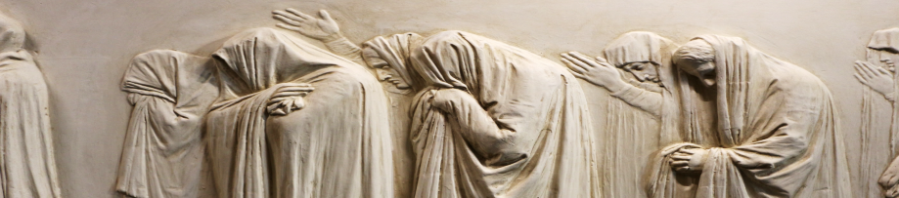
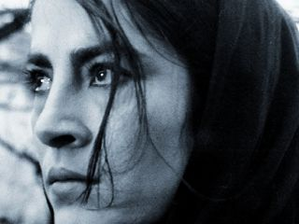
Τρώαδες
Ecuba e le donne troiane offrono il peplo a Pallade, Antonio Canova, 1790-92
Le «Troiane», rappresentata nel 415 a.C., tratta del misero destino di schiavitù che attende le donne troiane, dopo la caduta della loro città: Ecuba, in scena dall’inizio alla fine del dramma, sarà assegnata ad Odisseo, Cassandra ad Agamennone, Polissena immolata sulla tomba di Achille, Andromaca sarà di Neottolemo. Anche il piccolo Astianatte verrà sacrificato alla causa dei vincitori, facendolo precipitare dalle mura per decisione di Odisseo.
Dei Greci compaiono in scena solo l’araldo Taltibio e Menelao, che intende riportare in patria Elena perché sia condannata a morte per il suo tradimento e per i tanti lutti inflitti ai Greci, destinati a subire, benché vittoriosi, un amaro ritorno in patria.
La conclusione della tragedia è desolante e senza sbocchi catartici: Troia è data alle fiamme ed Ecuba e il coro delle Troiane si avviano tristemente alle navi greche, verso una meta non conosciuta, dopo aver eseguito un ultimo patetico commo.
Scene tratte dal film Le Troiane, 1971

Slide 8
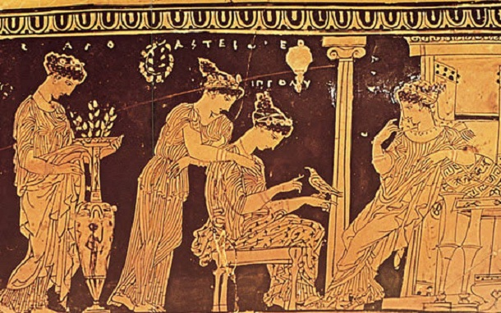
“Zeus, perché hai dunque messo fra gli uomini un ambiguo malanno, portando le donne alla luce del sole?”
Euripide, Ippolito, 616-617

Slide 9
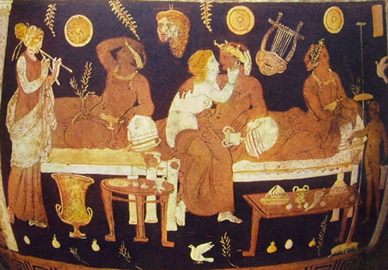
Le donne dell’uomo ateniese
“abbiamo le etère per il piacere, le mogli perché ci diano figli legittimi
e sorveglino fedelmente il nostro patrimonio” Demostene – Contro Neera, 122
γυνή
ἑταίραι
esclusa da vita politica e sociale
nessuna educazione
matrimonio subito dopo pubertà
imprigionata nel gineceo
gestisce l’οἶκος e genera figli
ammesse alla vita sociale
colte ed istruite
relazioni non vincolanti
maggiore libertà di movimento
compagne di banchetto

Slide 10
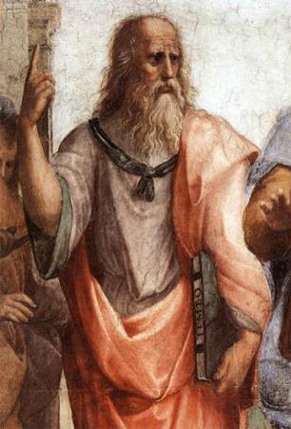
Platone “femminista”?
posizione ambigua riguardo alle donne
Repubblica: se educate come maschi possono avere gli stessi ruoli
Leggi: necessità del matrimonio e del controllo da parte del marito “perché per natura più inclini a nascondersi e all’astuzia”
Timeo: “tutti quelli che, nati uomini sono stati codardi e son vissuti nell’ingiustizia (…) probabilmente si mutarono in donne nella seconda generazione”
La scuola di Atene, Raffaello

Slide 11
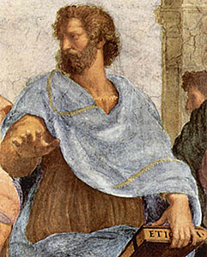
Aristotele misogino
inferiorità femminile su base biologica
passività nella riproduzione
donna come materia priva di logos e uomo come forma
carente di volontà per controllare gli istinti
La scuola di Atene,Raffaello
“Il maschio è più adatto al comando della femmina, l’uno è per natura superiore, l’altra è comandata”

Slide 12
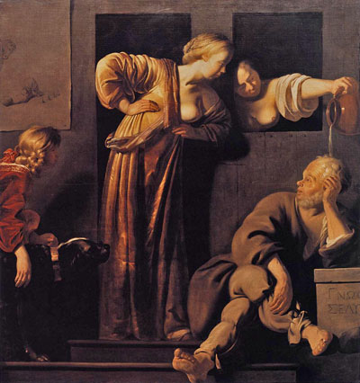
Socrate controcorrente
“La natura femminile non è naturalmente inferiore a quella dell’uomo” Senofonte Simposio 2,8-9
non inferiorità biologica ma mancanza di educazione
non solo maternità ma possibile realizzazione personale e intellettuale
controverso rapporto con la moglie Santippe
grande stima per la saggezza di Aspasia di Mileto, colta amante di Pericle
Blommendael Reyer van (1628-1675) – Socrate e Santippe

Slide 13
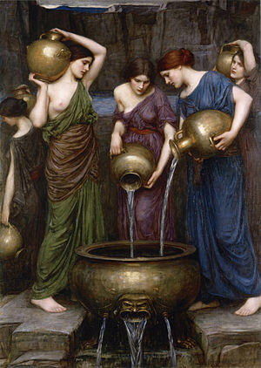
Condizione femminile: Le Supplici
ribellione solo apparente
rifiuto di “comprarsi un padrone da amare”
Danao padre-padrone
necessità di un tutore in quanto incapaci di controllarsi
donna-oggetto della concupiscenza maschile deve proteggere la verginità
uomo attivo e razionale, donna passiva e emotiva può solo subire e supplicare
Le Danaidi, John William Waterhouse, 1902

Slide 14
Condizione femminile: Le Trachinie
vita privata propria della donna, vita pubblica dell’uomo
a Deianira la casa, ad Eracle il mondo
matrimonio e procreazione come destino e fine ultimo della donna
volontà maschile è legge per la donna che deve perennemente subire e tacere
colpa di Deianira di aver tentato il δρᾶν
contrasto tra Deianira pseudo-ribelle e Iole completamente sottomessa
Deianira, Evelyn de Morgan.

Slide 15
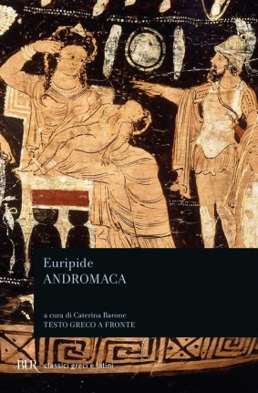
Condizione femminile: Le Troiane
destino della donna è il matrimonio, moglie vive per il marito
merito della donna nei figli che ha generato
Andromaca prototipo della moglie ideale: riservata, silenziosa e “angelo del focolare”
dignità davanti alla sventura:
“le mie pene sono tante, che resto muta, mi rassegno e non parlo”(Ecuba)

Slide 16
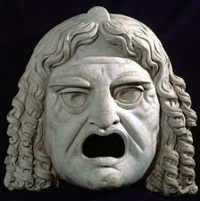
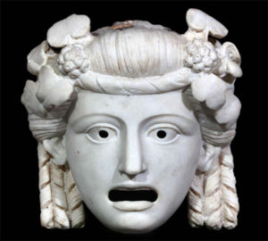
Tragedie di famiglia
Supplici
Stretto legame con Danao, in duplice rapporto di subordinazione
Illo deve obbedienza al padre ma ha legame affettivo con la madre
dramma dell’amore materno, Ecuba piange impotente le figlie strappate
Supplici
Disgregazione del nucleo familiare
Trachinie
Troiane

Slide 17
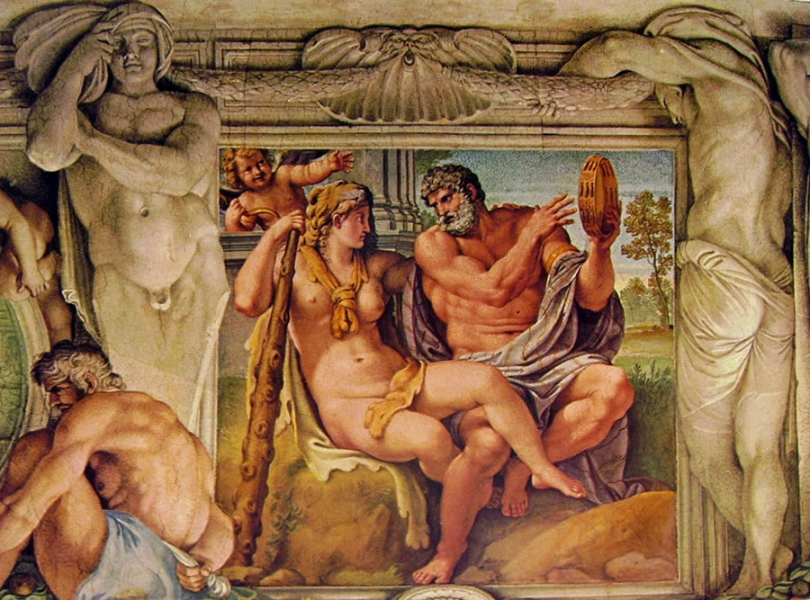
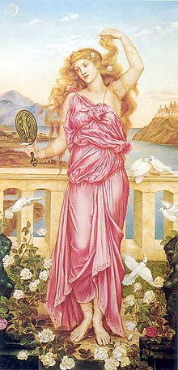
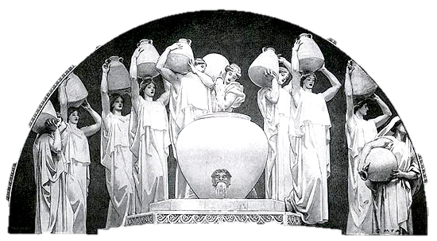
Guerra, il tuo nome è donna vittime e cause
Danaidi causa di una possibile guerra tra Pelasgo e i figli di Egitto
Eracle e Iole Annibale Carracci
Elena di Troia, Evelyn de Morgan
Per Iole Eracle scatena una guerra e distrugge Ecalia
Troiane vittime di una guerra il cui fattore scatenante è Elena

Slide 18
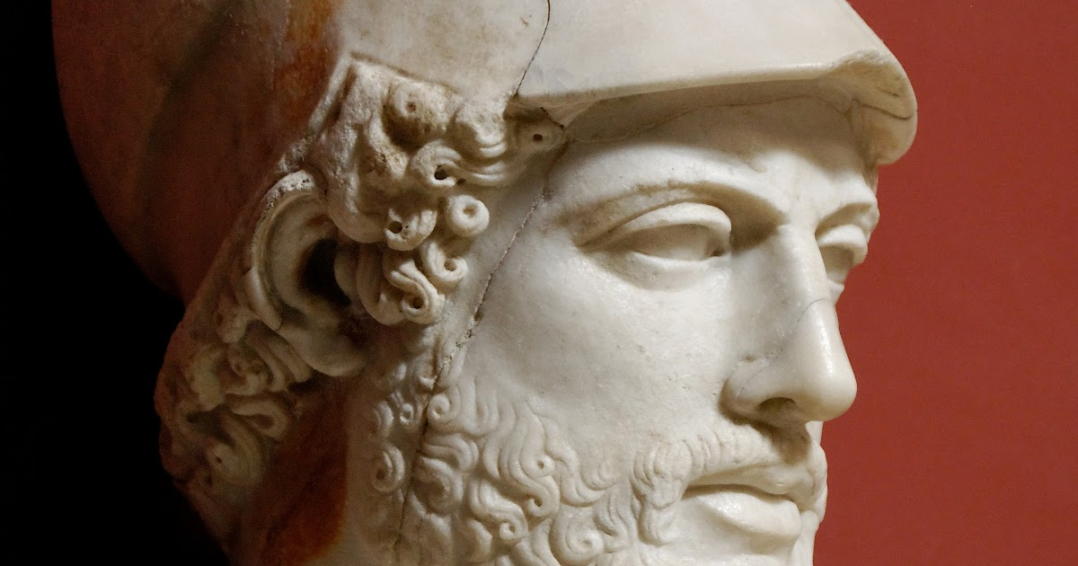
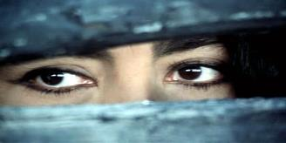
MORIRE AL FEMMINILE
Epitaffio (ca 430 a.C) pronunciato da Pericle e tramandato da Tucidide
Agli uomini la città ha dato una bella sepoltura e un elogio in veste di orazione funebre
Frammento di iscrizione funebre: “Giammai il tempo, o Nicottoleme, scioglierà la memoria eterna, quella che tu hai lasciato a tuo marito”
Per esprimere la «gloria» di una donna, non esiste altro oratore che il marito.
MA nella Tragedia si ristabilisce fra i sessi una sorta di equilibrio.

Slide 19
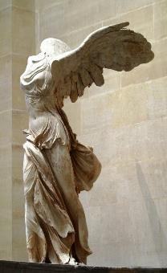
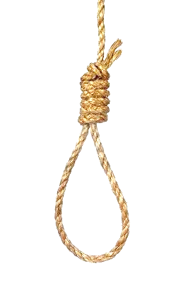
SUPPLICI:
La fanciulla
«involata»
Suicidio, una morte priva di andreia
L’impiccamento, morte femminile
Per le donne era considerato più appropriato il suicidio per impiccagione (o comunque senza spargimento di sangue)
«Vorremmo diventare fumo, vicino alle nuvole di Zeus, sparire del tutto nel buio, levandoci a volo senz’ali, come polvere scura!»
«Preferiremmo impiccarci a un laccio mortale, prima che uomini odiosi tocchino il nostro corpo»

Slide 20
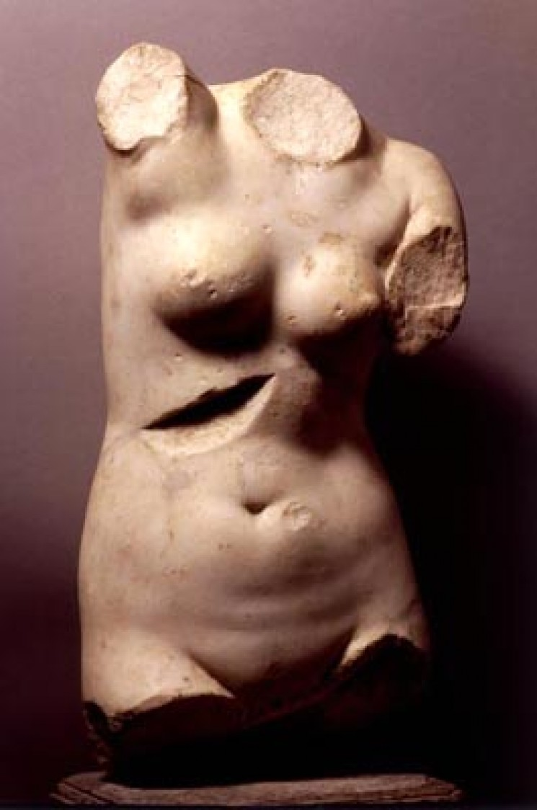
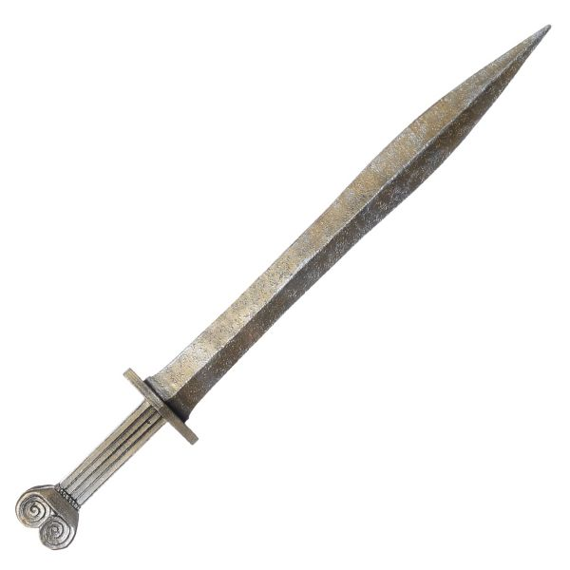
TRACHINIE:
L’incisione nel corpo virile
Deianira : alla corda preferisce la spada la donna ha maggiore libertà di scelta, libertà nella morte
La morte come partenza
Nutrice: «Se n’è andata Deianira, per la sua ultima via, l’ultima di un piede immobile»
Donna morte = movimento
MA Deianira rimane «ferma» come un soldato
Nel thalamos: morte e matrimonio
«O letto, o mia stanza nuziale, addio per sempre ormai»
La morte di Deianira conferma il suo rapporto con il matrimonio e la maternità
Morire insieme
«Comunque sia, è deciso che se egli perirà, morirò anch’io con lui nel medesimo istante»
Morte insieme = synoikein
Gioco del visibile e del nascosto

Slide 21
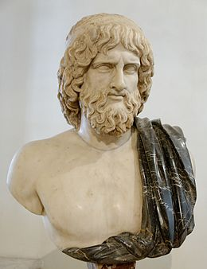
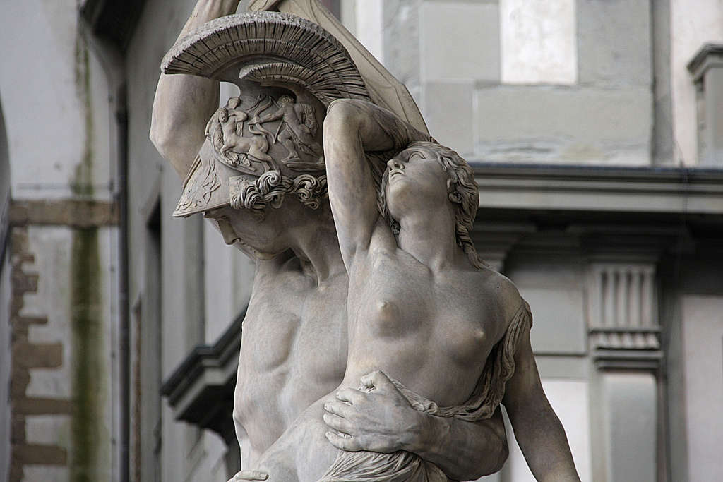
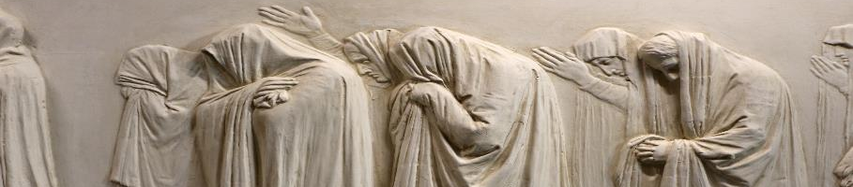
TROIANE:
L’uccisione come matrimonio
Sacrificio di Polissena: morte come metafora del matrimonio
Morire insieme*
Cassandra: «Su, in marcia: mi unirò a mio marito nell’aldilà»
Le vergini tragiche raggiungono il regno dei morti come si lascia la dimora paterna per quella del marito

Slide 22
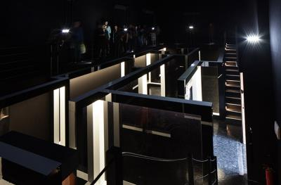
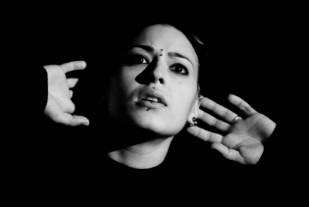
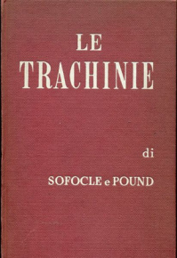
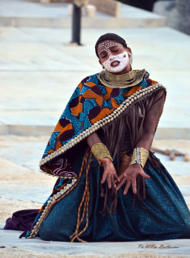
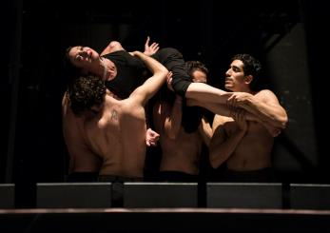
Le tragedie nell’attualità

Slide 23
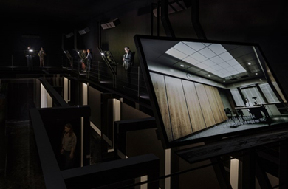
Le Supplici
di George Drivas
Biennale di Venezia 2017 – Padiglione Grecia - George Drivas (artista greco)
Video installazione narrativa Il laboratorio dei dilemmi

Slide 24
Salvare lo straniero o salvaguardare la sicurezza del Nativo? (dilemma del re di Argo)
Dilemma sociale:
Presentazione esperimento scientifico realmente avvenuto, mai completato, che ha sollevato molte discussioni tra i ricercatori:
«due popolazioni di cellule diverse lasciate interagire in una coltura, migliorano la coltura o piuttosto l’interazione sarebbe catastrofica (autodistruzione)?»
Il dilemma resta aperto.

Slide 25
Riflessioni di George Drivas
le figlie di Danao avevano Zeus a cui appellarsi: chi protegge oggi il diverso?
lo straniero visto come minaccia e capro espiatorio dei problemi dell’occidente
epoca priva di aspirazioni comuni e politicamente instabile : si rafforzano il fondamentalismo religioso, il nazionalismo, la xenofobia e l'omofobia
per Eschilo lo "straniero" e il "nativo" sono identici (hanno antenati comuni)

Slide 26
Riflessioni di George Drivas
Argo accetta le Danaidi in nome dei principi civili e divini. Oggi tra i più intolleranti sacerdoti e partiti politici cristiani
Dilemma tra crudo realismo e moralità superiore
Esistono principi morali comuni nelle società contemporanee?
gli scienziati dell’esperimento oggi avrebbero deciso contro l’immissione delle nuove cellule

Slide 27
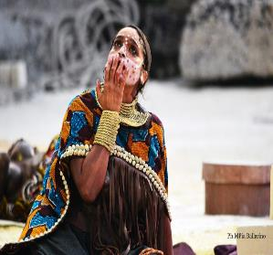
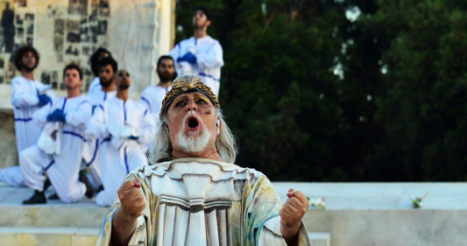
Le Supplici di Moni Ovadia
Il testo di Eschilo trasformato in un musical contemporaneo
Lu cuntu siciliano si fonde al greco moderno
Analogia tra il rifiuto del re di Argo di consegnare le Danaidi agli Egizi e lo scontro tra Usa e Italia del 1985 sul sequestro dell'Achille Lauro
Moni Ovadia è Re Pelasgo (foto di Gianni Carnera)

Slide 28
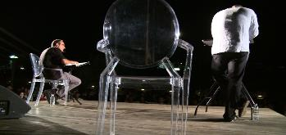
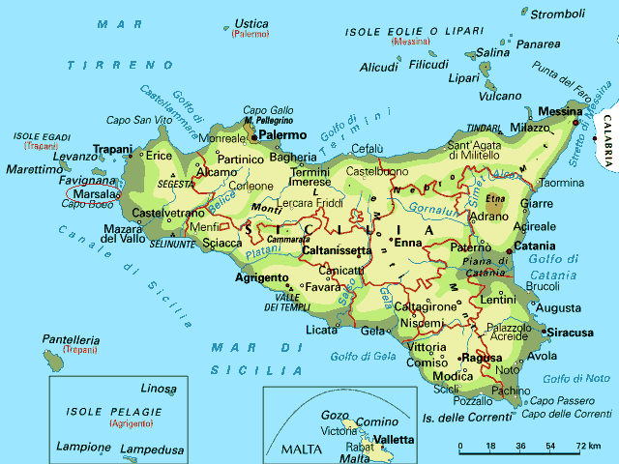
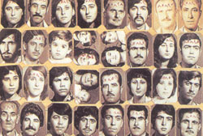
SUPPLICI A PORTOPALO
Portopalo, 2009
Ideazione e drammaturgia: Monica Centanni e Gabriele Vacis
Scenografia e allestimento: Roberto Tarasco
Regia: Gabriele Vacis
Video: Michele Fornasero
Produzione: Collegio Musici e Cerimonieri e Nidodiragno
Collaborazione alla drammaturgia: Anna Banfi
Portopalo è una città di frontiera sulla punta estrema della Sicilia , un piccolo paese che vive quotidianamente la realtà degli sbarchi e il problema dell’accoglienza, dai lontani episodi dei primi stranieri negli anni ‘80 alla tragica esperienza del naufragio del Natale 1996, costato la vita a 386 migranti: Portopalo è lo scenario su cui le parole antiche di Eschilo e i racconti dei migranti del nostro tempo acquistano nuova vitalità.

Slide 29
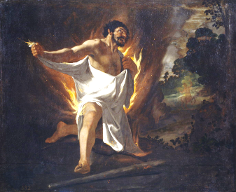
Le Trachinie
di Ezra Pound
Approccio poetico più che filologico
Suono e ritmo prevalgono sul significato
Trasla in Inglese parole greche per il loro potere evocativo
Deianira → nome etereo Daysair (Day's air, aria del giorno) per contrasto rimarca il suo lato oscuro
Sconfitta della dimensione eroica di Eracle: crollo della propria utopia sociale
La morte di Eracle. pathos e di ironia tipici della poesia di Pound
Francisco de Zurbarán (1598–1664), The Death of Hercules (1634), oil on canvas

Slide 30
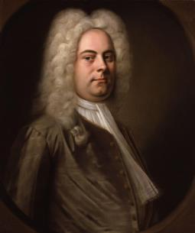
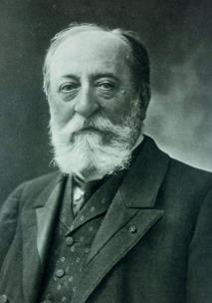
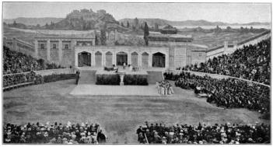
Hercules HWV 60
Dramma musicale diviso in 3 atti
Composto nel 1744
Libretto di Thomas Broughton
Basato sulle Trachinie di Sofocle
e Le Metamorfosi di Ovidio
Dèjanire
Opera in 4 atti composta nel 1898
Libretto di Louis Gallet
Basata sulle Trachinie di Sofocle
Ritratto di Händel, Balthasar Denner
Camille Saint Saens
First representation of the play Déjanire in the arena of Béziers (1898)

Slide 31
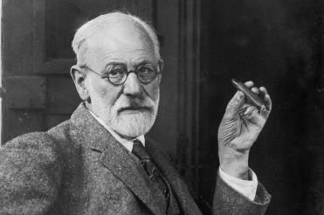
Le Trachinie
nell’analisi di Giovanni Di Maria
L’amore che uccide → Sofocle e il dramma borghese
Matrimonio descritto da Sofocle come un vero dramma borghese
Luogo di asimmetrie tra uomo e donna
Deianira , moglie ideale, perfetta e stucchevole
rassegnata pesantezza di Deianira
Eracle egocentrico, infedele e autoritario: uomo comune borghese che di professione fa l’eroe
Iole, l’amante, non dice una sola battuta;
è solo bella
Sessualità di Deianira, freudianamente
vissuta in modo isterico.

Slide 32
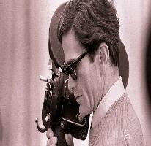
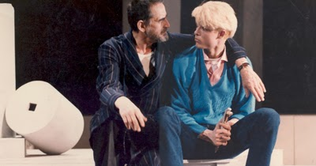
AFFABULAZIONE
TEMI RIPRESI DALLE TRACHINIE:
Tragedia di 8 episodi (con prologo ed epilogo)
Composta nel 1966
Pubblicata in un’edizione postuma nel volume «Affabulazione» (1977)
Testo messo per la prima volta in scena nel 1975 al Cabaret Voltaire di Torino, con la regia di Beppe Navello
Nel 1977 Vittorio Gassman rappresentò la Tragedia, come regista e protagonista al Teatro Tenda di Roma
Centrale nell’opera, di forte stampo autobiografico, è il confronto/scontro tra padri e figli
Tema del Ribaltamento
Rapporto-scontro tra Padre e Figlio
Tema della paternità e dell’innocenza/colpevolezza del figlio
Suicidio della Madre
Conflitto Che inizia con una Ragazza
Pasolini mette in scena il ribaltamento di Eracle che da invincibile eroe si riduce a uomo in agonia, un ribaltamento che si fa più intenso per la presenza del figlio al quale il padre (V episodio) si rivolge per chiedergli la morte

Slide 33
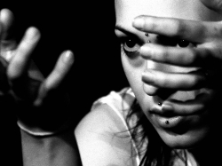
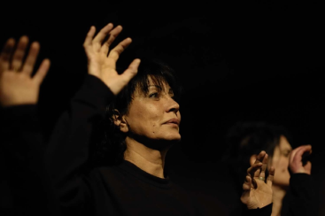
Le Troiane
Michalis Traitsis
Spettacolo eseguito dalla Casa di reclusione femminile della Giudecca:
“Le Troiane” può essere vista come la tragedia dello sradicamento vissuto oggi dalle stesse recluse
Teatro come processo di reintegrazione, arte-terapia

Slide 34
Le Troiane di Valery Fokin e Nikolay Roshchin
Una rivisitazione con echi pirandelliani nel Teatro Stabile di Napoli :
Dalla guerra dei popoli al conflitto interiore
Dalla guerra aperta della tragedia antica all’ipocrisia dei conflitti moderni
Viltà, crudeltà e cinismo dell’attuale conflittualità
Pazzia come forma di libertà

Slide 35
Toroia no onna
Teatro greco + tradizione culturale nipponica:
Caduta di Troia orrori atomici di Hiroshima
Conquista degli Achei Giappone vinto dagli Americani
Nelle Troiane rivisitate da Suzuki Tadashi (1977) lentamente la storia scivola dalla antica Troia al Giappone moderno
Ambientazione: Tokio
Quando: immediatamente dopo la fine della seconda guerra mondiale
Protagonista: una donna che, abbandonata al proprio destino, cammina lungo le strade di una città distrutta dalla guerra

Slide 36
Bibliografia
George Thomson, Eschilo e Atene, Giulio Einaudi editore S.p.A., Torino 1949;
Eschilo, Le Supplici, Casa Editrice Carlo Signorelli S.p.A., Milano 1971;
Jean Pierre Vernant e Pierre Vidal-Naquet, Mito e tragedia nell’antica Grecia, Giulio Einaudi editore S.p.A., Napoli 1976;
Cesare Molinari, Il teatro, repertorio dalle origini ad oggi, Arnoldo Mondadori Editore, Milano 1982;
Ezra Pound, Le trachinie di Sofocle, Centro Internazionale del Libro, Firenze 1985
Nicole Loraux, Come uccidere tragicamente una donna, Editori Laterza S.p.A., Roma – Bari 1988;
Vittorio Citti, Tragedia e lotta di classe in Grecia, Liguori Editore S.r.l., Napoli 1996;
Jacqueline de Romilly, La tragedia greca, Società editrice il Mulino, Bologna 1996;
Charles Rowan Beye, La tragedia greca. Guida storica e critica, Editori Laterza/Biblioteca Universale Laterza, Roma-Bari 2001;
Eva Cantarella, L’amore è un dio, Universale Economica Feltrinelli, Milano 2009;
Eva cantarella, L’ambiguo malanno, Universale Economica Feltrinelli/Saggi, Milano 2013;
Pier Paolo Pasolini, Teatro1 Calderon Affabulazione Pilade, Garzanti Libri s.r.l., Milano 2014, edizione Kindle;
Károly Kerényi, Gli dei e gli eroi della Grecia, il Saggiatore S.r.l., Milano 2015;
Eschilo, Tutte le tragedie, Newton Compton Editori S.r.l., Roma 2015;
Euripide, Troiane, Universale Economica Feltrinelli – I Classici, Milano 2016;
Eschilo, Le Supplici, Edizioni ETS, Pisa 2016;
Sofocle, Trachinie Filottete, Rizzoli Libri S.p.A. / Bur Rizzoli, Milano 2017;
Storica - mensile n.105, novembre 2017 National Geographic, Press-di Distr.stampa Mult.srl.

Slide 37
Sitografia
https://www.academia.edu/26733360/Lamore_che_uccide_Deianira_nelle_Trachinie_di_Sofocle;
https://www.academia.edu/2436806/Il_divino_nelle_troiane_di_Euripide;
https://www.academia.edu/9736530/Un_mito_antibellicista_a_teatro._Le_Troiane_di_Euripide_e_la_Bearbeitung_di_Franz_Werfel;
http://annali.unife.it/lettere/article/viewFile/186/135;
http://www.igiornielenotti.it/?p=7642;
https://it.wikipedia.org/wiki/Tragedia_greca;
http://www.storico.org/dopoguerra_tormentato/guerra_algeria.html;
http://www.indafondazione.org/it/le-supplici-di-ovadia-entrano-nel-grande-repertorio-del-teatro-europeo/;
http://www.bossy.it/medea-e-deianira-antiche-donne-moderne.html;
http://www.turindamsreview.unito.it/link/deianira.pdf;
http://www.theatreolympics2016.pl/en/calendar/trojan-women;
file:///C:/Users/Utente/Downloads/n8MUSE_09_2005.pdf;
http://www.repubblica.it/online/esteri/abbas/sigonella/sigonella.html;
http://www.direttanews24.com/30-anni-la-notte-sigonella-bettino-craxi-si-puo-dire-nella-nostra-storia-lunico-politico-avuto-le-palle-farsi-rispettare/;
http://videotecapasolini.blogspot.it/2017/05/affabulazione-di-pier-paolo-pasolini.html;
http://www.artext.it/Artext/George-Drivas.html;
http://genova.repubblica.it/cronaca/2017/03/05/news/migranti_moni_ovadia_sul_palco_di_sori_pezzana_invita_borzani-159775298/?ref=search;

Slide 38
Sette contro Tebe 467 a.C.
Prometeo incatenato
(data sconosciuta)
Persiani 472 a.C.
Supplici 463 a.C.
Orestea 458 a.C.
525 a.C.
515
505
495
485
475
465
455 a.C.
Vittoria di Maratona, 490 a.C.
Vittoria di Salamina, 480 a.C.
Ascesa di Pericle, 461 a.C.

Slide 39
Aiace
(data sconosciuta)
Trachinie
(data sconosciuta)
Antigone 442 a.C.
Edipo Re 420 a.C.
Elettra 420 - 410 a.C.
Filottete 409 a.C.
495 a.C.
485
475
465
455
445
435
425
415
405 a.C.
Inizio costruzione Acropoli, 447 a.C.
Guerra del Peloponneso, 431-404 a.C.
Edipo a Colono, opera rappresentata postuma, dal nipote 401 a.C.

Slide 40
Eraclidi
tra 430-427
Andromaca
tra 426-424
Supplici
tra 424-421
Eracle
tra 420-415
Ione
tra 418-414
Ifigenia in Tauride
tra 415-412
Ifigenia in Aulide
Baccanti
Alcesti 438
Medea 431
Ippolito 428
Ecuba 424
Troiane 415
Elettra 413
Elena 412
Fenice 410
Oreste 408
dopo la morte di Euripide
430
420
410
400
390
480 a.C.
405 a.C.
Guerra del Peloponneso, 431- 404 a.C.
Governo dei 400, 411 a.C.
Morte di Pericle, 429 a.C.
Spedizione in Sicilia, 415 a.C.

